Slide 1
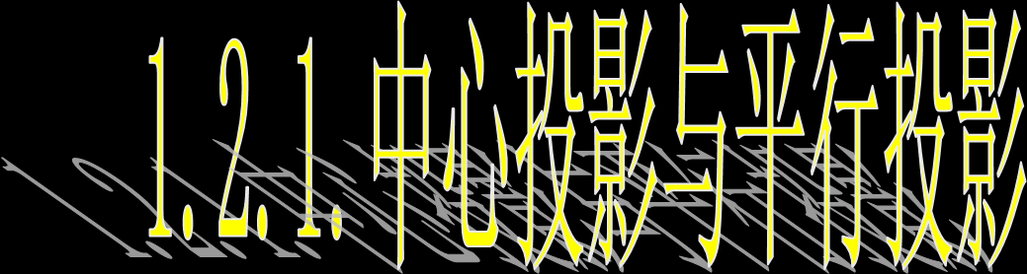

Slide 2
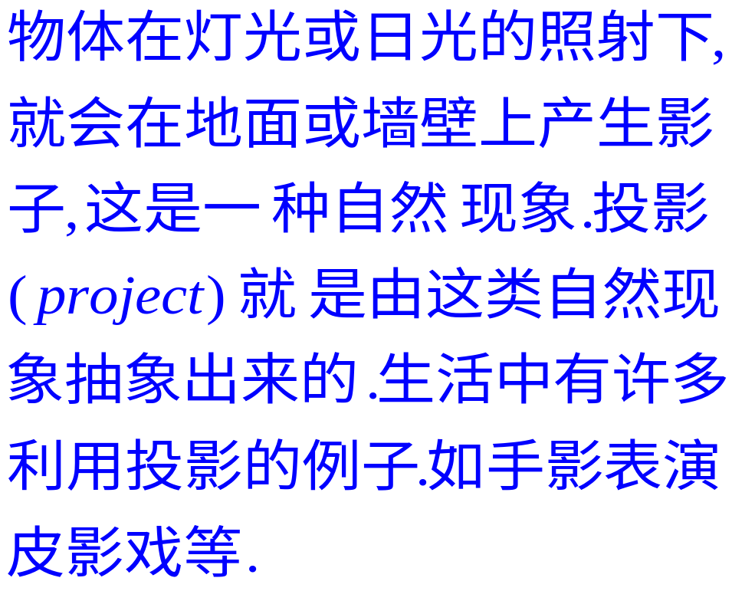
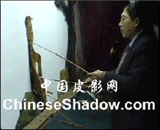

Slide 3
基本概念
1.由于光的照射，在不透明物体后面的屏幕上可以留下这个物体的影子，这种现象叫做投影.其中，我们把光线叫做投影线，把留下物体影子的屏幕叫做投影面.
2.投影分为中心投影和平行投影，而平行投影又分为正投影和斜投影.
中心投影：把光由一点向外散射形成的投影.

Slide 4







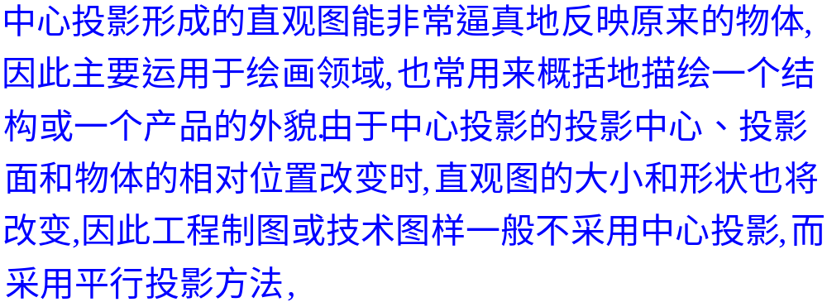

Slide 5
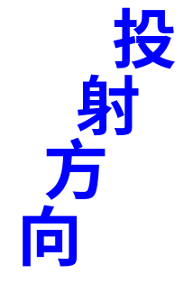









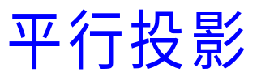

平行投影：把在一束平行光线照射下形成的投影.
在平行投影中，投影线正对着（垂直）投影面时，叫做正投影，否则叫做斜投影.

Slide 6
平行投影的性质
(1) 直线或线段的平行投影是直线,线段或点；
(2) 两平行线的平行投影是平行线或重合的直线或两个点；
(3) 在同一直线或平行直线上，两条线段的投影若还是线段，
则投影的线段的比等于这两条线段的比.
线段投影规律
平行长不变，倾斜长变短，垂直成一点.

Slide 7
基本概念小结
投影:是光线（投影线）通过物体，向选定的面（投影面）投射，并在该面上得到图形的方法.
中心投影：投影线交于一点的投影.(直观图能非常逼真地反映原来的物体)
投影
平行投影：投影线互相平行的投影.
斜投影:投射方向没有正对着投影面.
平行投影：
正投影:投射方向正对着投影面.

Slide 8
中心投影
平行投影
A
斜投影
B
D
C
正投影
三角形一定相似吗？
一定是三角形吗（全等吗）？

Slide 9
练一练：判断下列说法是否正确
F
矩形的平行投影一定是矩形；
梯形的平行投影一定是梯形；
正方形的平行投影一定是菱形；
平行四边形的平行投影可以是正方形；
正投影一个平面图形时，投影的大小与原图形的大小一样；
正三角形的平行投影可以是直角三角形；
当三角形的平行投影仍为三角形时，则三角形的中位线还是投影三角形的中位线.
F
F
T
F
T
T

Slide 10
1.2.2 空间几何体的三视图
把一个空间几何体投影到一个平面上，可以获得一个平面图形，但是只有一个平面图形难以把握几何体的全貌.因此，我们需要从多个角度进行投影，才能较好的把握几何体的形状和大小.
视图(view)：是指将物体按正投影向投影面投射所 得到的图形.
正视图(主视图)：光线从几何体的前面向后面正 投影得到的投影图.
侧视图(左视图)：光线从几何体的左面向右面正 投影得到的投影图.
俯视图：光线从几何体的上面向下面正投影得 到的投影图.
如果物体向三个互相垂直的投影面分别正投影，所得到的三个图形摊平在一个平面上，则就是这个几何体的三视图.

Slide 11
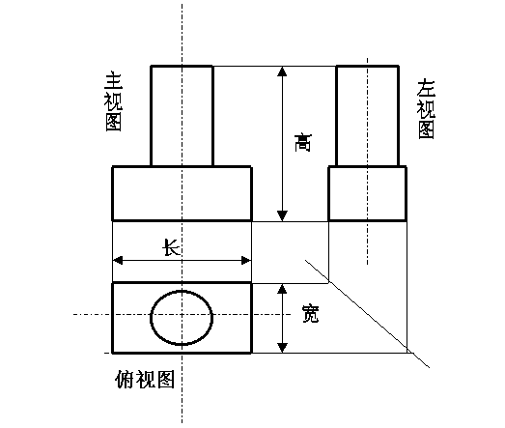
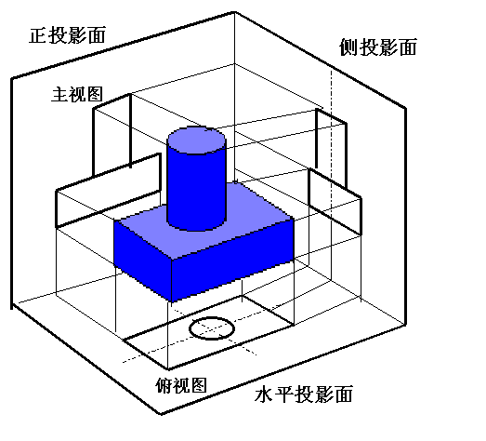

Slide 12
一.三视图的对应规律
1.主视图和俯视图
长相等，长是指主视图与俯视图在平面上从左到右的垂直长度
2.主视图和左视图
高相等，高是指主视图与左视
图最高点与最低点的水平高度
3.俯视图和左视图
宽相等，宽是指侧视图与俯视图从左到右的垂直长度.
二.三视图应注意的事项
1.三个视图的摆放是有讲究的.侧视图在正视图的右边，俯视图在正视图的下边.
2.物体的摆放是任意的.

Slide 13
例题巩固
例1(1)画下例几何体的三视图
三视图的长宽高分别是什么？
如果物体再旋转一定的角度？

Slide 14
(2)画下例几何体的三视图

Slide 15
(3)画下例几何体的三视图

Slide 16
(4)画下例几何体的三视图

Slide 17
例2(1)画下例几何体的三视图

Slide 18
(2)画下例几何体的三视图
和例1相比，例2有什么特点？

Slide 19
例3.画下例三视图的几何体

Slide 20
画下例三视图的几何体

Slide 21








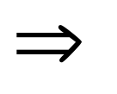








1.(08广东)将正三棱柱截去三个角（如图1所示A，B，C分别是 三边的中点）得到几何体如图2，则该几何体按图2所示方向的侧视图（或称左视图）为（ ）
图2
图1

Slide 22
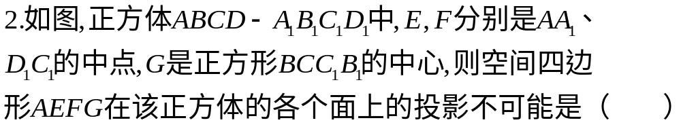













Slide 23
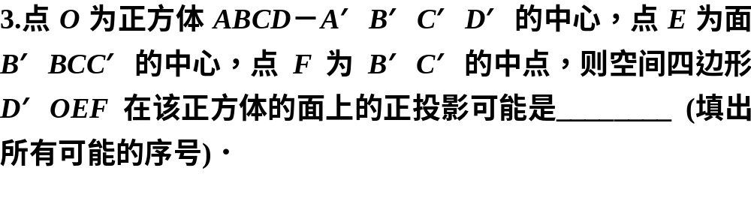
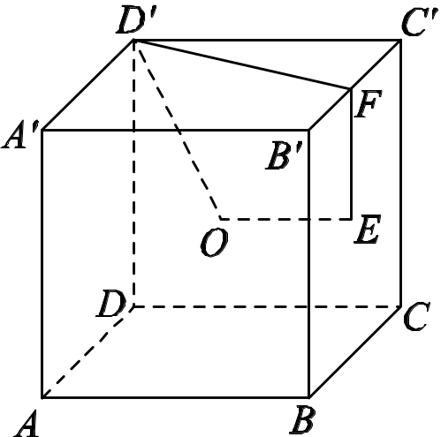
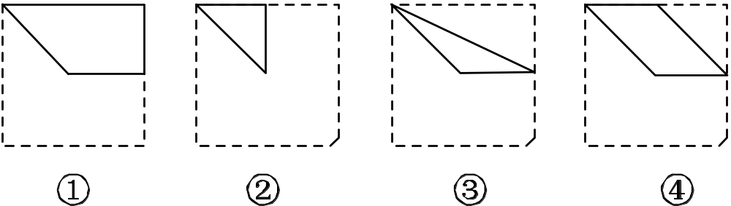
①②③

Slide 24

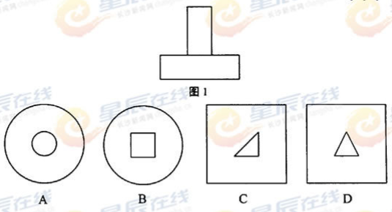
4.某几何体的正视图和侧视图均如图所示，则该几何体 的俯视图不可能是 （ ）

Slide 25
5.（16天津文）将一个长方体沿相邻三个面的对角线截去 一个棱锥，得到的几何体的正视图与俯视图如图所示，则该几何体的侧（左）视图为 （ ）
(B)
正视图
俯视图
(A)
(B)
(C)
(D)

Slide 26
6.某几何体的正视图和侧视图如右图所示，则下列四个图中可以作为该几何体的俯视图的是 .
（1）
（3）
（1）
（2）
（3）
（4）

Slide 27
练习：课本第21页第1，2，5题

